Slide 1

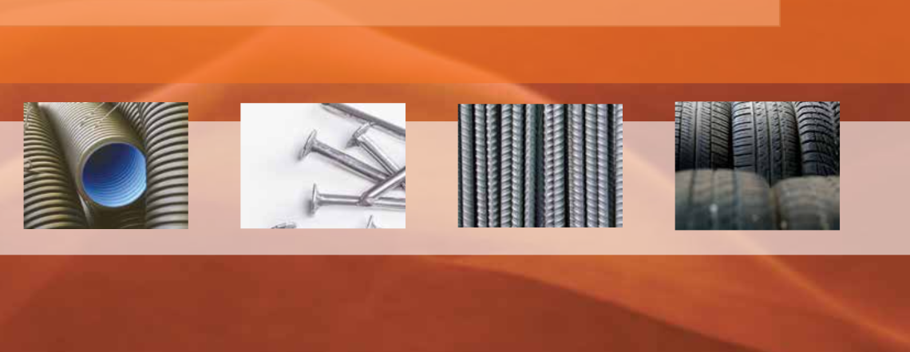
מצגת מלווה לשעורים
מדע וטכנולוגיה כיתה ג
מצגת מלווה לשער
חומרים בסביבה
פרק ראשון: חומרים על סף ביתנו
Notes:
חומרים בסביבה. השער עוסק בחומרים, טבעיים ומלאכותיים, ובהכרת תכונותיהם באמצעות החושים ובאמצעות שימוש בכלים ובמכשירים. כמו כן, השער עוסק בתועלת ובמחיר הסביבתי של שימוש בחומרים ומציג פתרונות טכנולוגיים שבאמצעותם אפשר להקטין את הפגיעה בסביבה.
שימו לב!
מומלץ וחשוב לפתוח את הנושא בעזרת מצגת הפתיחה לנושא חומרים. במצגת התנסות מעשית ופעילויות להבנת המושג חומרים.
השער כולל שני פרקים. מספר שעות הוראה המומלץ לשער הוא כ– 20-15 שעות.
כל אחד משני הפרקים עוסק בהיבט אחר של עולם החומרים. החוט המקשר בין שני הפרקים הוא הרעיון שהכרת תכונות החומרים מסייעת לנו להשתמש בצורה מושכלת ויעילה במגוון רחב מאוד של חומרים, טבעיים ומלאכותיים כאחד.

Slide 2
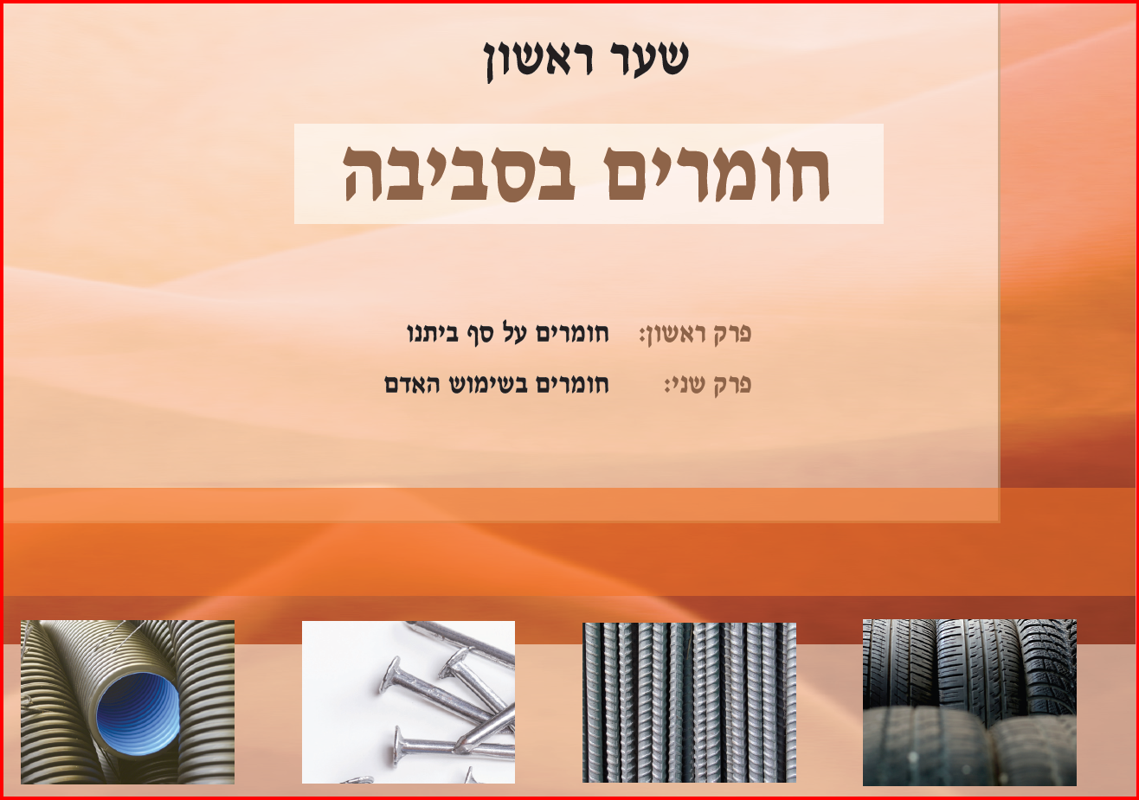

פעילות פתיחה
Notes:
המטרה של מצגת הפתיחה היא לעורר עניין ללמוד את נושא החומרים. כל מה שנמצא סביב לנו עשוי מחומרים – כל הגופים (עצמים) כולל הגוף שלנו עשוי מחומרים.

Slide 3
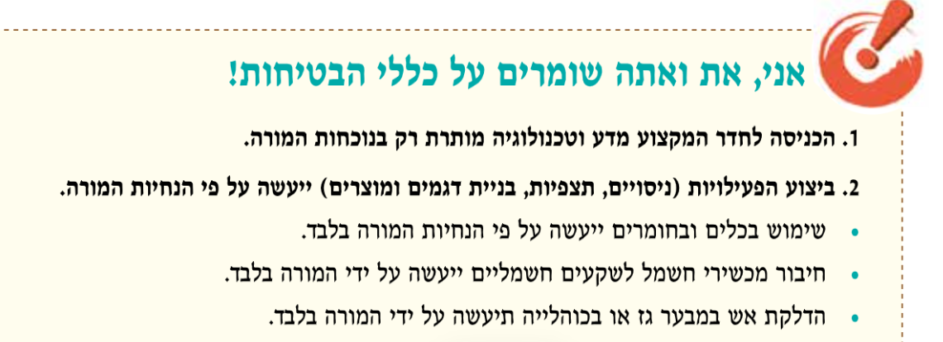
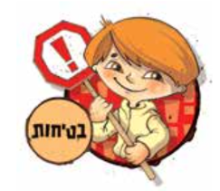
עמוד 1
Notes:
מומלץ לקרוא עם התלמידים את כללי ההתנהגות במעבדה ולהסביר אותם על מנת לשמור על בטיחותם.

Slide 4
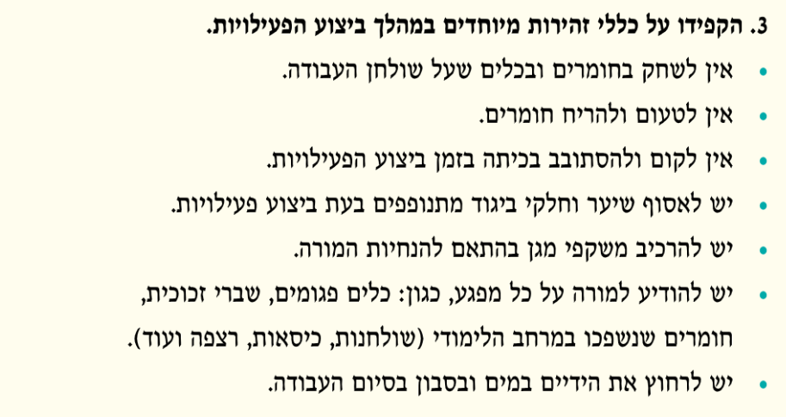
עמוד 1
Notes:
מומלץ לקרוא עם התלמידים את כללי ההתנהגות במעבדה על מנת לשמור על בטיחותם.

Slide 5
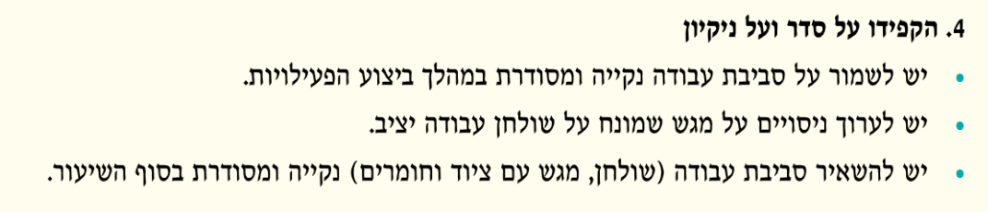
עמוד 1
Notes:
מומלץ לקרוא עם התלמידים את כללי ההתנהגות במעבדה על מנת לשמור על בטיחותם.

Slide 6
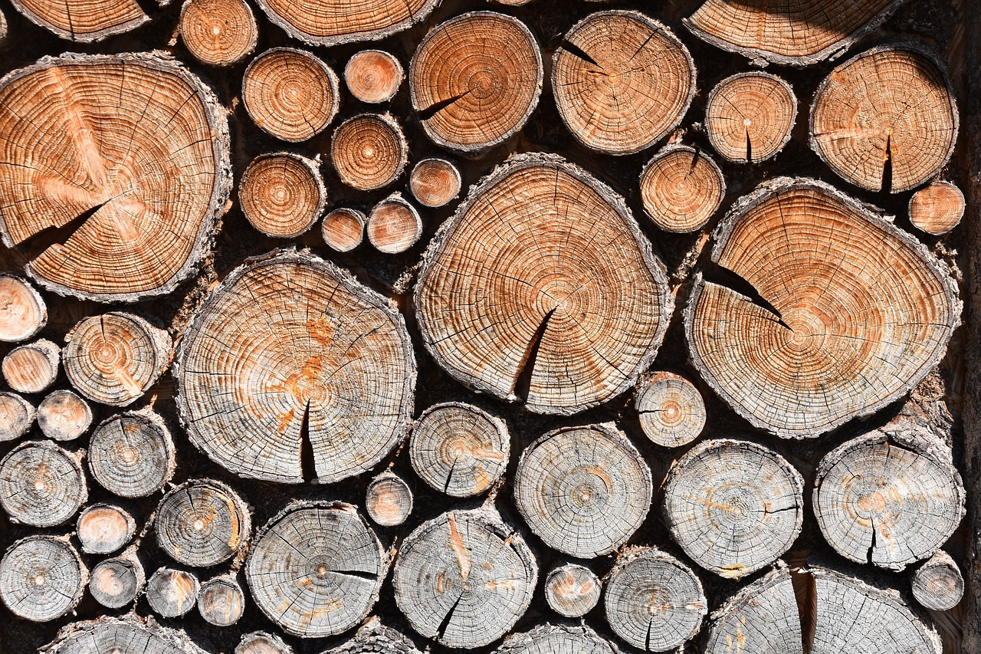
חומרים סביב
קרקע
עץ
אבן
כותנה
מה הקשר בין התכונות של החומרים לבין השימושים שבני אדם עושים בהם?
עמוד 5
Notes:
קוראים במליאה את קטע הפתיחה לספר כולו ומנהלים דיון בעזרת השאלה: מה הקשר בין התכונות של החומרים לבין השימושים שבני אדם עושים בהם?
אנו חיים בעולם של חומרים טבעיים ומלאכותיים וכל קיומנו הפיזי תלוי בהם: החל באוויר שאנו נושמים, במים שאנו שותים ובמזון שאנו אוכלים, בלבוש ובמחסה וכלה בחומרים שאנו מנצלים למטרות נוי והנאה — חפצי אומנות, תכשיטים, אביזרי ספורט וכיוצא בהם. ההיכרות שלנו עם החומרים נעשית באמצעות תכונותיהם.
הצירוף המיוחד של מכלול התכונות המאפיינות חומר מסוים הוא המקנה לחומר את זהותו, ממש כפי שצירוף התכונות הבלעדי של כל אדם מייחד אותו מזולתו.
מאז ומעולם חקרו בני האדם את החומרים שבסביבתם, למדו להכיר את תכונותיהם השונות וניצלו תכונות אלה לתועלתם — להכנת מזון, לבוש, מחסה, כלי עבודה, כלי נשק ואפילו תכשיטים. הטקסט נועד לעורר שאילת שאלות במטרה ליצור אצל הלומדים עניין והֲניעה לחקור את עולם החומרים שסביבנו. הפתיחה נועדה ליצור הקשר רעיוני לנושאים שמטופלים בשער וכן כדי לזמן שיח שבאמצעותו אפשר לחשוף ידע מוקדם ולפתח מודעות אודות מטרות הלמידה בשער זה.

Slide 7
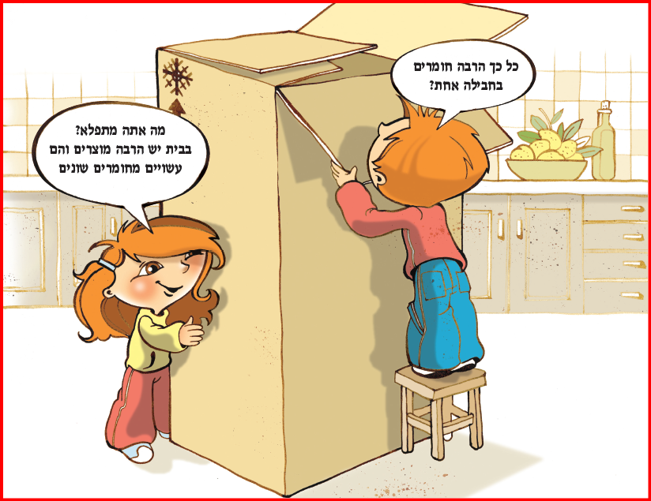
חבילה הגיעה
עמוד 6
על אילו חומרים הם מדברים? והיכן הם נמצאים בבית?
Notes:
קוראים את הסיפור (עמוד 6) קוראים את השיח בין הילדים ודנים: על אילו חומרים הילדים מדברים? והיכן הם נמצאים בבית?
פרק ראשון: חומרים על סף ביתנו. הפרק עוסק בחקירת תכונות החומרים מוליכוּת חום, מסיסוּת ומגנטיוּת, וביישומים הטכנולוגיים של תכונות אלה בחיי היומיום. הפרק עוסק גם בתערובות ובהפרדתן, תוך הדגשת העובדה שהכרת תכונותיהם של החומרים בתערובת מסייעת בבחירת שיטות ההפרדה היעילות ביותר.
הקטע הפותח את הפרק הראשון מתאר מפגש עם מוצר מוכר (מקרר) שהתבוננות בו מקרוב מגלה שהוא בנוי ממגוון חומרים.
מומלץ להשתמש בקטע לבירור ידע קודם של הלומדים (הערכה מקדימה) ביחס לשאלות כגון: מה הם חומרים? אילו חומרים אתם
מכירים? כיצד אתם יודעים להבחין בין חומרים? האם יש חומרים רק בטבע? האם אפשר לעשות משהו מהחומרים? ועוד.

Slide 8
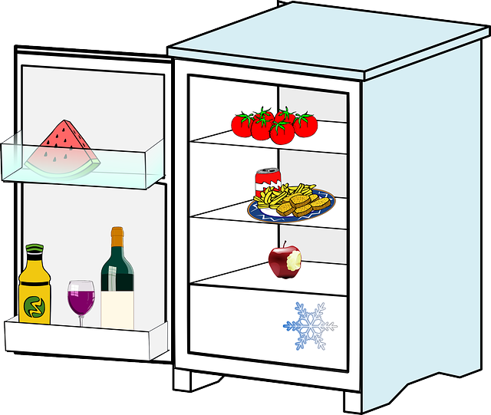
עמוד 6
Notes:
לאחר פתיחת החבילה מגלים את המקרר.
מאילו חומרים עשוי המקרר?
אפשר להתייחס גם למה שיש בתוכו.

Slide 9

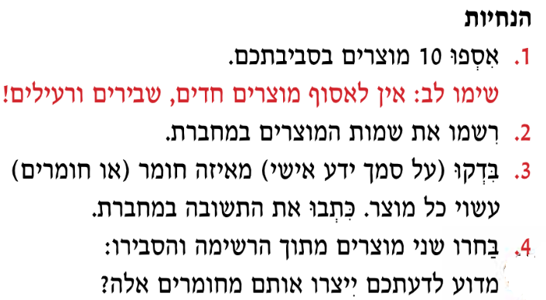
מאילו חומרים עשויים מוצרים?
עמוד 8
Notes:
המשימה נועדה לבירור ידע קודם אודות הקשר בין חומרים ומוצרים. הלומדים מתבקשים לאסוף עשרה מוצרים ולנתח אותם באמצעות שלושה היבטים: שיום המוצר, זיהוי החומר/החומרים ממנו עשוי המוצר והעלאת השערה ביחס לסיבה שבגללה ייצרו את המוצרים מחומרים האלה. מאחר ותלמידים צעירים מתקשים לפעמים להבחין בין חומר לבין מוצר, כדאי להדגיש שחומר מזוהה על ידי התכונות שלו, ואילו מוצר מזוהה על ידי המבנה, הצורה והשימוש שעושים בו.
שימו לב: ההבחנה בין חומר לבין המוצר המיוצר ממנו אינה פשוטה. הנייר, למשל, הוא חומר גלם למוצרי נייר, כגון מחברות וספרים, אך הוא גם מוצר, המיוצר מחומר הגלם עץ.
חשוב להסביר לתלמידים את משמעות האייקונים שמופיעים לצד המשימות( משימת חקר, משימת אוריינות שפתית, בטיחות, עבודת צוות, משימה מתוקשבת, משימה טכנולוגית)

Slide 10
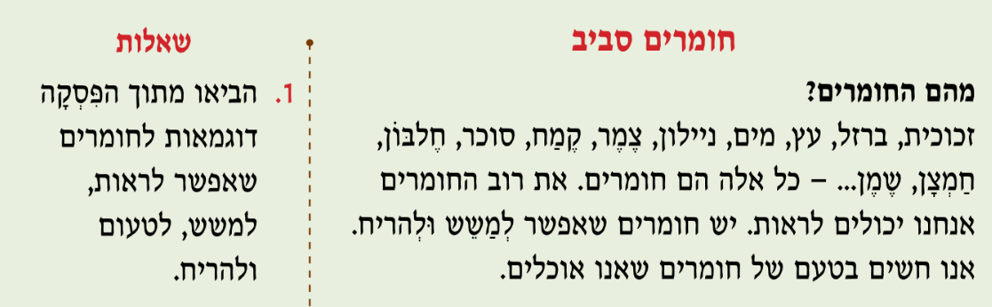
המשגה: חומרים סביב
המשיכו לקרוא את קטע המידע הבא והשיבו על השאלות שבשוליים ועל שאלות הסיכום שבעמודים 9-8
Notes:
המשימה נועדה לסייע בהבניית משמעות למושגי המפתח שמופיעים במשימה הקודמת. במשימה משולב קטע מידע שמחולק לשלוש פסקאות. כל פסקה עוסקת ברעיון מרכזי אחר ("מהם החומרים?", "מה עשוי מחומרים?" ו"מה עושים בחומרים?). השאלות שבשולי הטקסט מתייחסות באופן ישיר למידע שבכל פסקה ואילו שאלות הסיכום מתייחסות אל כל הטקסט בראייה מכלילה.

Slide 11

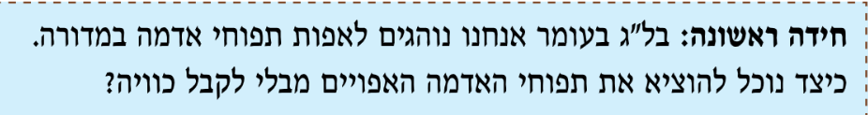
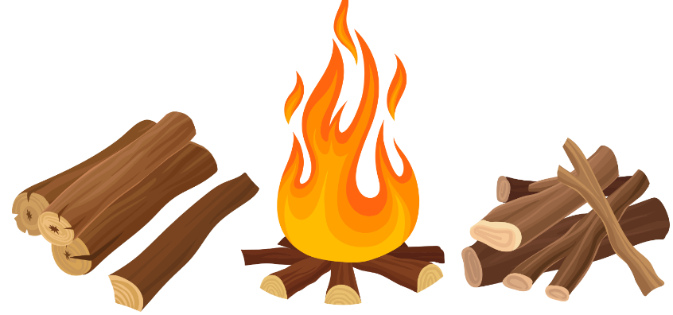
מכירים תכונה של חומר
עמוד 10
Notes:
חומרים מאפיינים באמצעות מכלול תכונות. בתת פרק זה יחקרו הלומדים באמצעות תצפיות וניסויים שלוש תכונות של חומרים: מוליכוּת חום, מסיסוּת ומגנטיוּת.
כל אחת מהתכונות מטופלת באמצעות משימות אחדות שמשלימות זו את זו: משימת חקר (גילוי התכונה), משימת אוריינות (המשגת התכונה וניצולה), משימה טכנולוגית (ניצול התכונה לבניית מוצרים) ומשימה מתוקשבת.
משימה זו עוסקת בתכונה מוליכות חום. לפני המשימה מוצגת חידה שפתרונה קשור בהכרת התכונה מוליכות
חום. במשימה התלמידים מתבקשים לשער השערות בנוגע למוליכות חום של חומרים שונים, מתכננים ועורכים ניסוי, בודקים תוצאות ומסיקים מסקנות.
חשוב להביא את הלומדים למודעות למיומנויות החשיבה המופעלות במשימה: תוצאות (מה קבלנו?) ומסקנות (מה למדנו מהתוצאות?). מבנה זה של המשימה חוזר גם במשימות העוקבות שעוסקות בחקר תכונות חומרים.

Slide 12
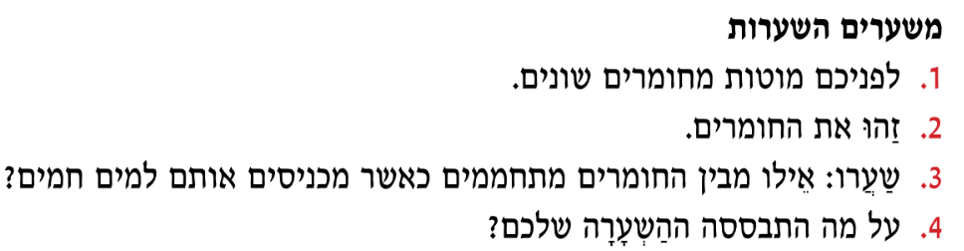
ניסוי: איזו תכונה של חומר אפשר לגלות בעזרת חימום?
עמוד 10
Notes:
המשימה עוסקת בתכונה מוליכות חום. לפני המשימה מוצגת חידה שפתרונה קשור בהכרת התכונה מוליכות
חום. במשימה התלמידים מתבקשים לשער השערות בנוגע למוליכות חום של חומרים שונים, מתכננים ועורכים ניסוי, בודקים תוצאות ומסיקים מסקנות.
חשוב להביא את הלומדים למודעות למיומנויות החשיבה המופעלות במשימה: תוצאות (מה קבלנו?) ומסקנות (מה למדנו מהתוצאות?). מבנה זה של המשימה חוזר גם במשימות העוקבות שעוסקות בחקר תכונות חומרים.
השערה: הסבר אפשרי לתופעה שטרם ניתן לה אישוש מספק. השערות מדעיות נשענות על עובדות ותיאוריות מדעיות. אישוש או הפרכה של ההשערה נעשה באמצעות תצפיות וניסויים.

Slide 13
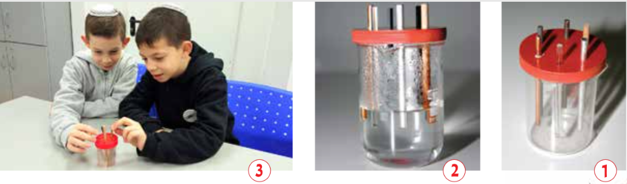

מתכננים ועורכים ניסוי
קראו את ההנחיות והעזרו בתמונות לעריכת הניסוי (עמוד 11).
Notes:
חשוב להציג ללומדים את מערכת הניסוי (ראו להלן), לבקש מהם לזהות את החומרים מהם עשויים המוטות ולשער על בסיס ידע
קודם איזה מבין החומרים מוליכים חום.
מערכת הניסוי כוללת מוטות מחומרים שונים (ראו ברשימת הציוד), כוס ומכסה לכוס. על המוטות להיות זהים באורך ובעובי. מנקבים במכסה חורים שאפשר להשחיל דרכם את המוטות וממלאים את הכוס במים חמים (30 מעלות צלזיוס).
שימו לב!!! יש להקפיד לא למלא את הכוס עד שפתה. כמו כן יש להזהיר את התלמידים הן מנגיעה בכוס המים החמים והן מנגיעה
ממושכת בקצות המוטות.
שימו לב! יש להפנות את תשומת לב התלמידים לחשיבות השמירה על הוראות הבטיחות.

Slide 14
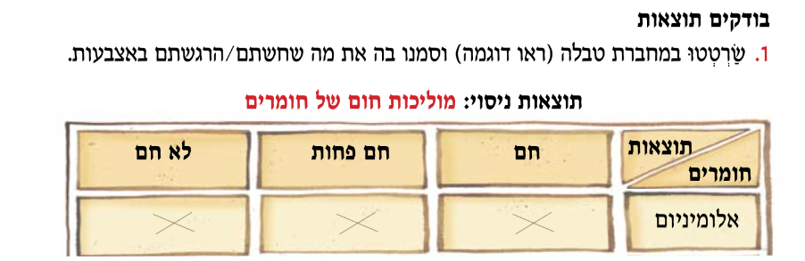
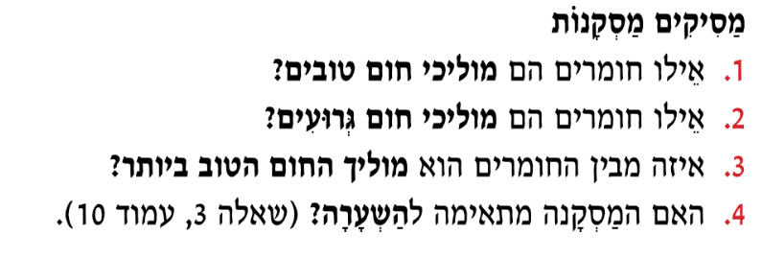
עמוד 11
Notes:
בטרם טובלים את המוטות בתוך המים החמים יש לבקש מהלומדים לשרטט במחברת טבלה (תוצאות ניסוי: מוליכות חום של
חומרים). מאחר ותחושת החום היא סובייקטיבית יש להקפיד שהנגיעה בקצות המוטות תיעשה על ידי אותו תלמיד/ה.
חשוב לטפל בהבדל בין תוצאות ומסקנות. בתוצאות מתארים מה קרה (מה ראינו? מה חשנו? מה שמענו?).
המסקנות הן ההבנה שנוצרת מהתוצאות שהתקבלו (מה למדנו מהתוצאות?).

Slide 15
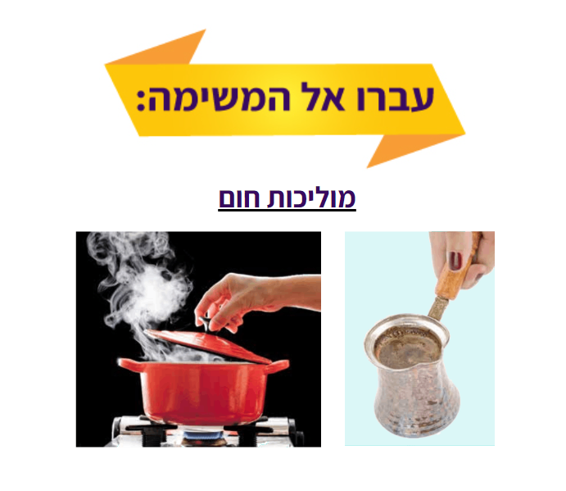
משימה מתוקשבת
Notes:
באתר במבט מקוון, משימה בספר הדיגיטלי בעמוד 14.

Slide 16
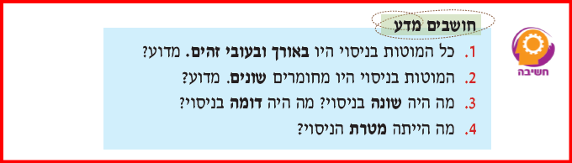
עמוד 11
Notes:
התבנית חושבים מדע נועדה להביא את הלומדים לחשיבה המדעית שהופעלה במשימה בידוד משתנים.
חשוב לסייע לתלמידים להגיע להבנה של הגורמים הקבועים שהיו בניסוי (טמפרטורת המים, אורך המוטות ועוביים, וכן זהות הבודק/ת) ולגורם השונה שנבדק (סוג החומר) כדי לחדד את ההבנה הזו מוצע לשאול שאלות כגון: מה היה קורה אילו השתמשנו במוטות בעלי אורך ועובי שונים? מה היה קורה אילו בכל בדיקה היה)הייתה( לומד)ת (אחר)ת (מדווח)ת)? וכדומה.

Slide 17
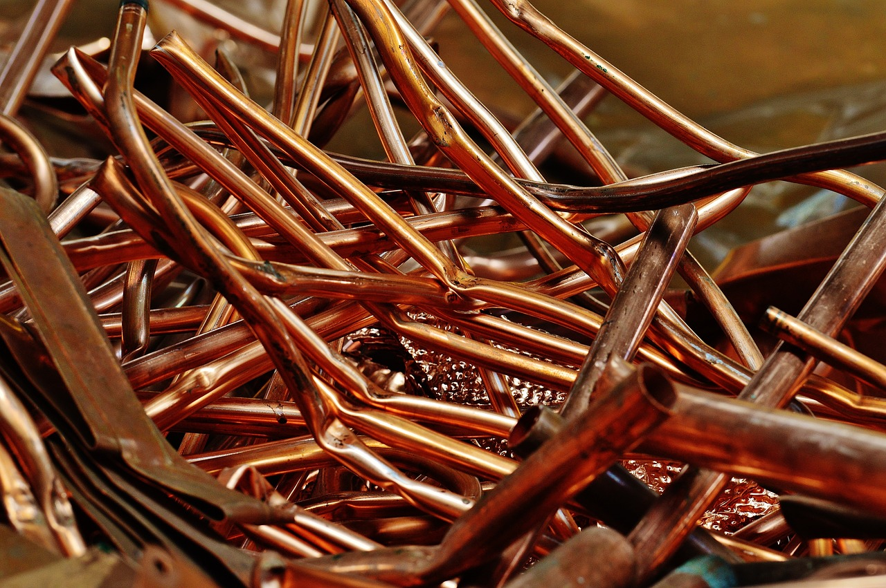
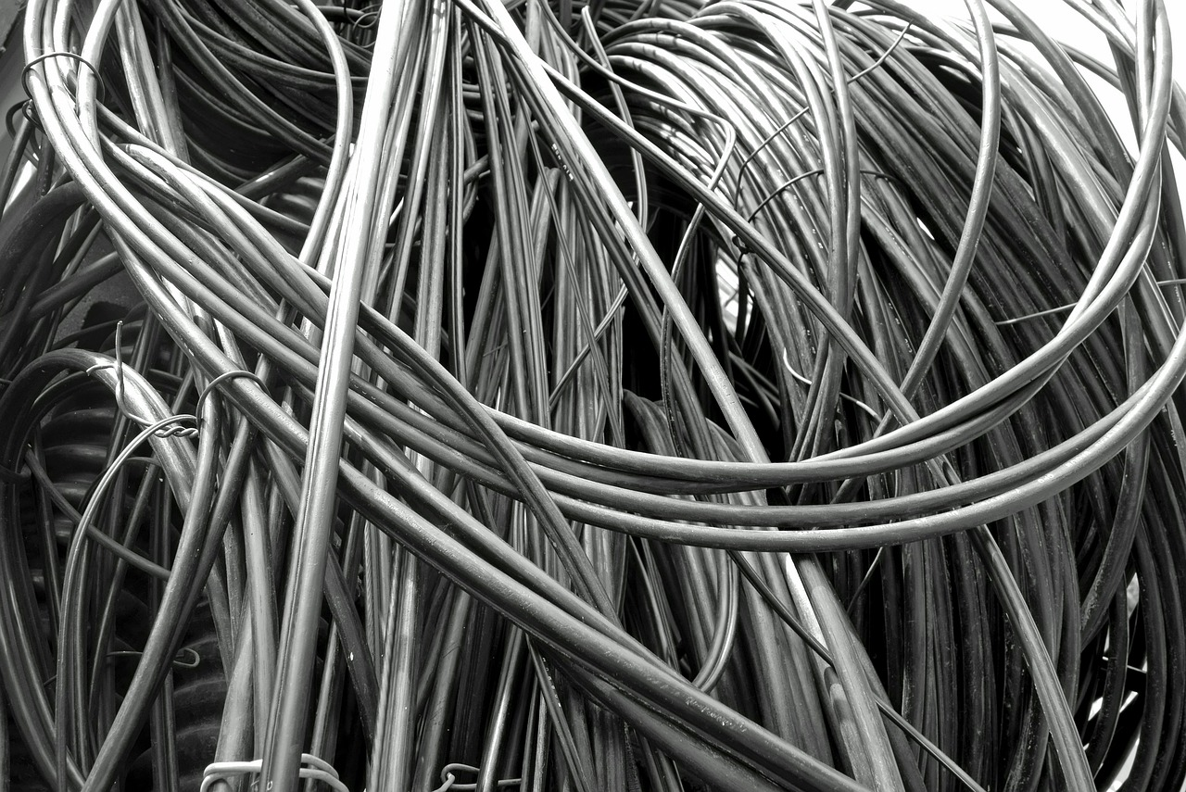
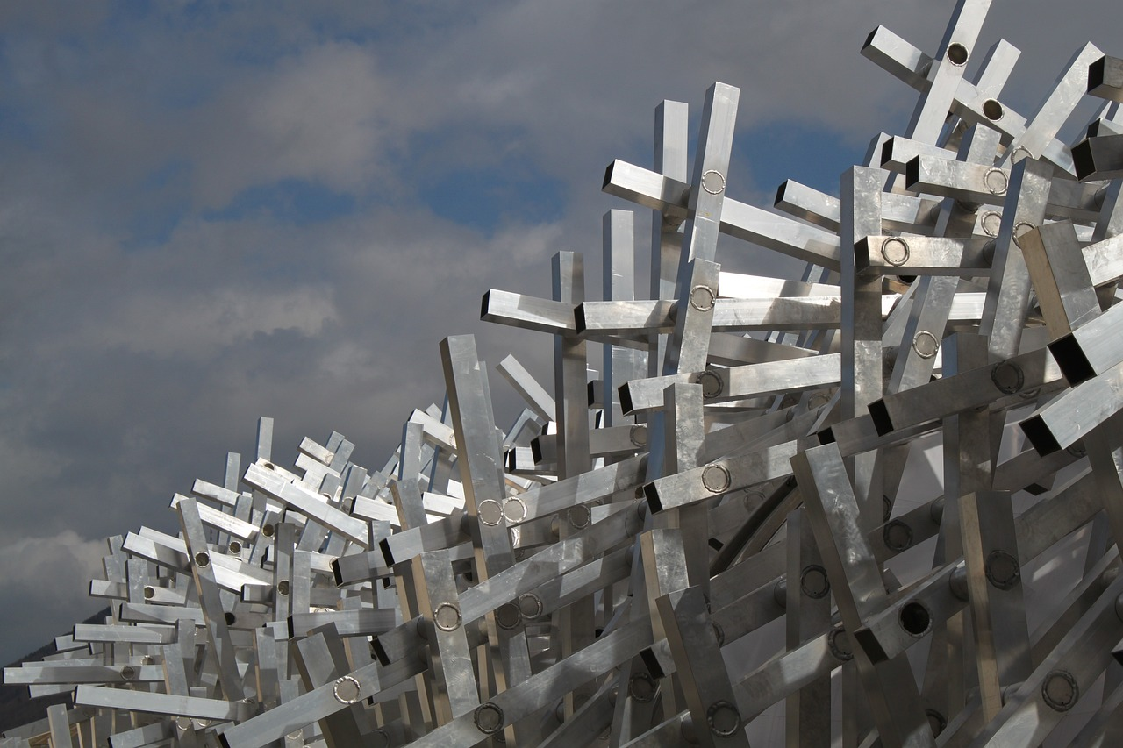
המשגה: מהי מוליכות חום?
נחושת
ברזל
אלומיניום
קראו את קטע המידע שבעמודים 12-11 והשיבו על השאלות שבשוליים ושאלות הסיכום.
Notes:
חומר המאפשר לחום לעבור דרכו במהירות מוגדר כמוליך חום טוב, ואילו חומר שאינו מאפשר את מעבר החום במהירות מוגדר כמוליך חום גרוע או מְבַדד. התכונה נקראת מוליכוּת חום.
לחומרים שונים, בעיקר למתכות, יש מוליכוּת חום טובה. תכונה זו מנוצלת למגוון שימושים: בישול, עיבוד חומרים, רפואה ועוד.
גם לחומרים בעלי מוליכוּת חום גרועה יש שימושים רבים, החל בהכנת בגדים וחומרי בנייה מְבַדדים ועד להכנת לבני בידוד לתנורי יציקה ולחלליות.
המשימה נועדה להמשגה של התכונה מוליכוּת חום (היבט מדעי) ולהדגמת ניצולה על ידי האדם בחיי היומיום (היבט טכנולוגי).
בקטע המידע שני חלקים: מגלים תכונה של חומר ומנצלים תכונה של חומר. השאלות מכוונות את הלומדים לזיהוי התכונה שהתגלתה
בניסוי, לאפיון חומרים על ידי התכונה ולהבאת דוּגמאות לשימושים בתכונה על ידי האדם. שאלות הסיכום מתייחסות לרובד של פרשנות
והיסק, כגון: מֶה עלול לקרות אם ידיות סירי הבישול יהיו עשויות ממתכת?.

Slide 18
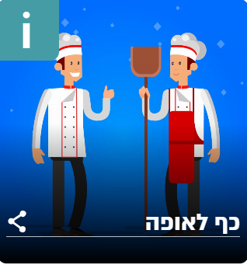
משימה מתוקשבת
Notes:
באתר במבט מקוון, ביחידת התוכן חומרים, משימה מתוקשבת: כף לאופה. מפיקים מיץ טבעי צלול. המשימה מתמקדת בתכונת מוליכות החום של חומרים (מוליכים טובים ומוליכים גרועים) וכן בהתאמת תכונות מוליכות החום למוצרים.

Slide 19
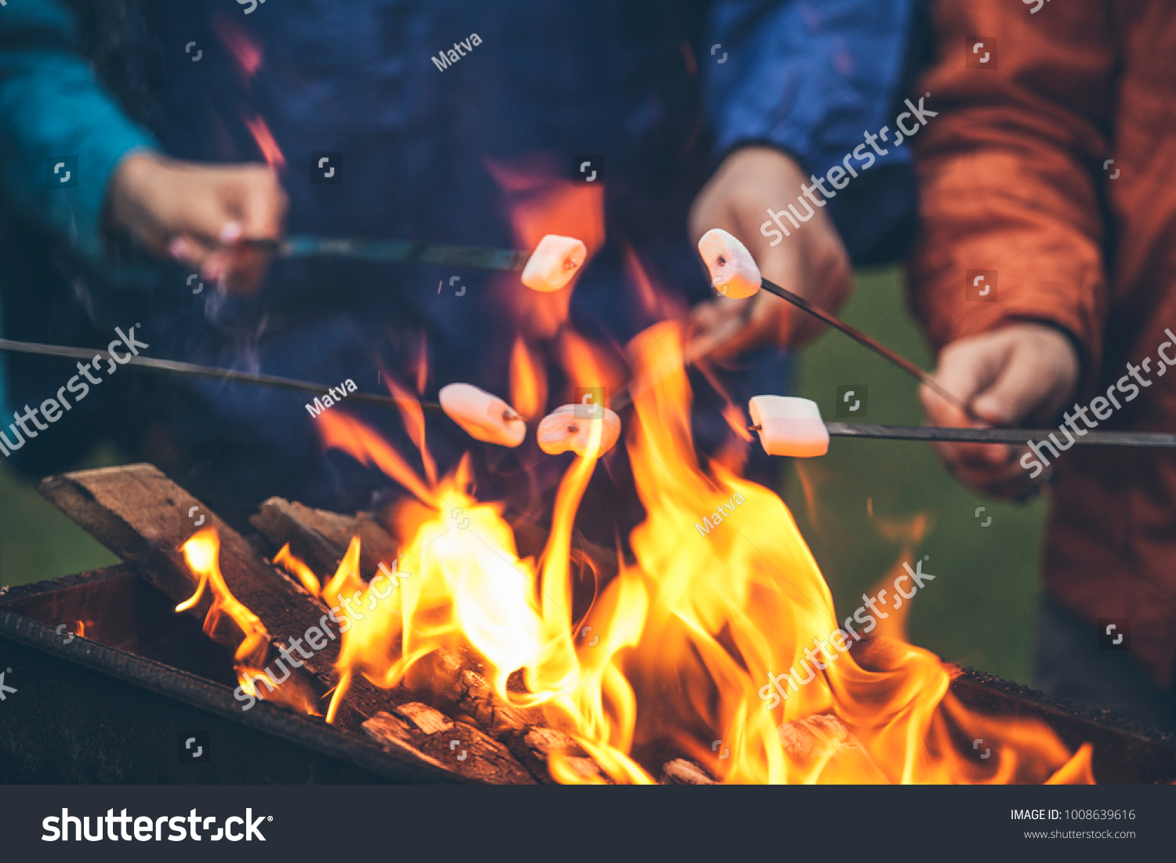
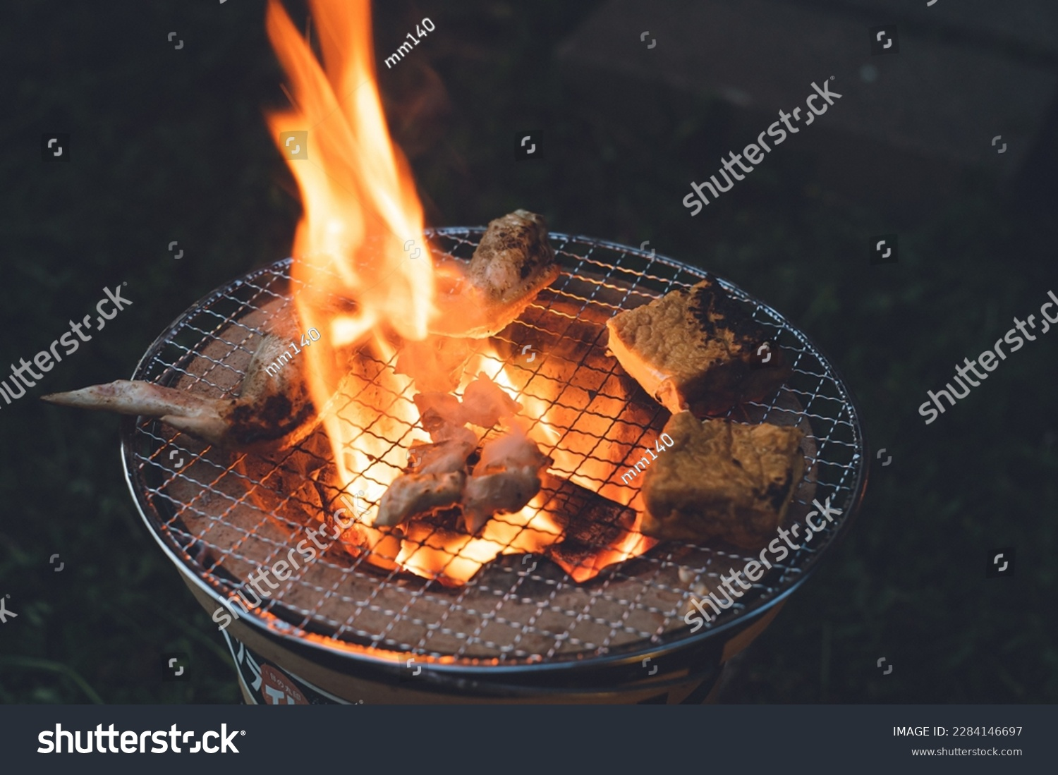
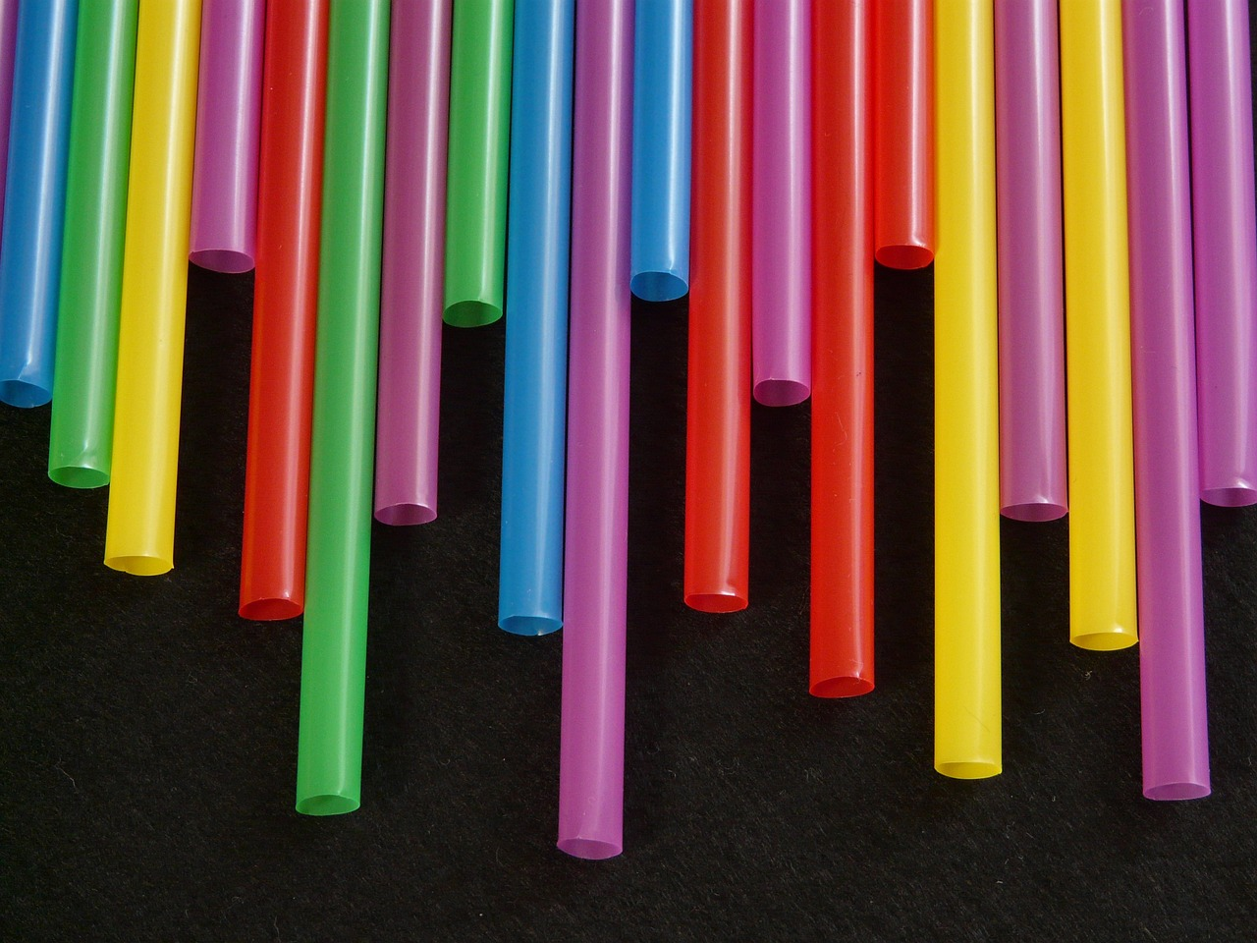
חושבים ועושים טכנולוגיה
באילו חומרים נשתמש?
כלי לצליית מרשמלו
רשת לצליית בשר
קשים לשתייה חמה או קרה
השיבו על שאלות 4-1 שבעמוד 14
Notes:
הפעילות נועדה להבנות אצל הלומדים עיקרון טכנולוגי חשוב: האדם מנצל תכונות של חומרים ומתאים אותן לתכונות של המוצרים שהוא מייצר. התלמידים מתבקשים להציג הצעות לחומרים מוליכי חום טובים ו/או חומרים מוליכי חום גרועים (מְבַדדי
חום) לבניית מוצרים )התאמת תכונות החומרים לתכונות המוצר(.
מומלץ להקים תערוכה קטנה שבה יוצגו התוצרים של הלומדים.
חשוב ללוות את תהליך התכנון בשאלות רפלקטיביות, כגון:
מדוע בחרתם דווקא בחומרים אלה?
האם החומרים שמהם עשויים המוצר ורכיביו עונים על מטרות המוצר?
שאלות אלה ודומות להן חשובות ביותר להבניית החשיבה הטכנולוגית.

Slide 20
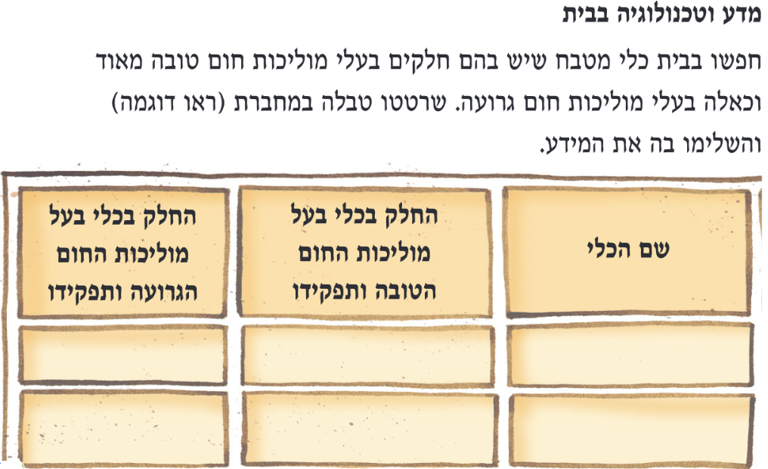
עמוד 14
Notes:
במשימה זו הלומדים מביאים דוגמאות לכלים או חלקים בכלים שתכונת מוליכות החום טובה מאפשרת לו למלא את תפקידו בחימום המזון וחלקים בכלים שהם בעלי מוליכות חום גרועה שנועדה למנוע העברת חום.
את תכונת מוליכות החום.
הפעילות נועדה לתמוך בפעילות המעבדתית בכיתה.

Slide 21
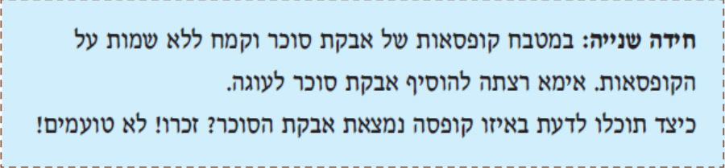
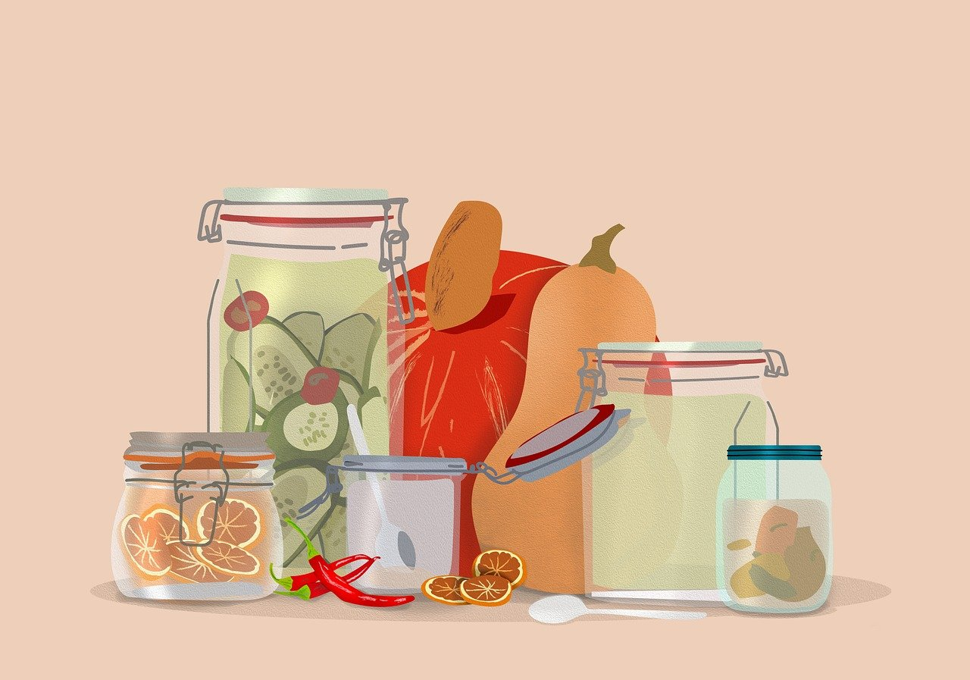
מכירים תכונה נוספת של חומר
עמוד 15
Notes:
החידה נועדה לגרום לגירוי ולקיום דיון לקראת המשימה שעוסקת בתכונת המסיסות של חומר.
התמוססות של חומר בנוזל היא תכונה של חומר. חומר נקרא מסיס אם הוא מתפרק לחלקיקים (מולקולות או יונים) בחומר אחר (הממס) ומתפזר באופן אחיד בין חלקיקי הממס. לחומר שהתפרק בממס קוראים מומס. הממס והמומס יוצרי יחד תמיסה. התמיסות הן הומוגניות למראה וצלולות. התהליך נקרא המסה. תכונת המסיסות תלויה בסוג המומס בסוג הממס. כך למשל, מלח (מומס) מתמוסס היטב במים (הממס) ואינו מתמוסס בשמן.

Slide 22
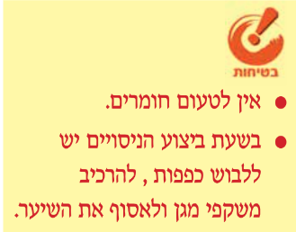
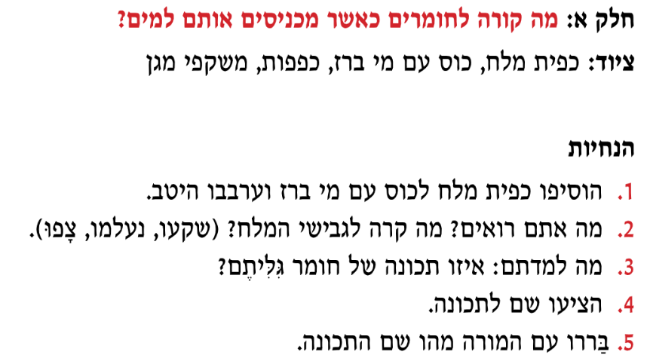
ניסוי: איזו תכונה של חומר אפשר לגלות
כאשר מערבבים אותו במים?
ערכו חלק ב של הניסוי שבעמודים 15-14
Notes:
במשימה הלומדים חוקרים את תכונת המסיסות של חומרים שונים במים.
בחלק א התלמידים מגלים את מאפייני התכונה באמצעות המסת מלח במים (המלח לא נראה והתמיסה צלולה).
בחלק ב בודקים לאילו חומרים יש את תכונת המסיסות במים.
בחלק ב התלמידים מתבקשים לשער על סמך ניסיונם האישי אילו מבין החומרים שלפניהם מתמוססים במים.
חשוב לשאול את התלמידים לפי אילו סימנים אפשר לדעת האם חומר מתמוסס במים (החומר לא נראה במים, מראה התמיסה אחיד והתמיסה צלולה).
התשובה לשאלה זו מזמנת המשגה של התכונה: מסיסות במים.
בעזרת מאפייני התכונה (המלח לא נראה במים, מראה התמיסה אחיד והתמיסה צלולה) התלמידים ישערו ויגלו בחלק ב של המשימה אילו
חומרים מתמוססים במים.

Slide 23
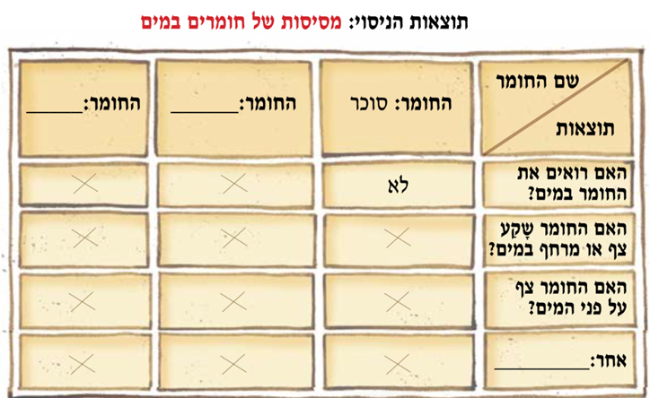
מארגנים תוצאות (עמוד 16)
מסיקים מסקנות (עמוד 17) השיבו על שאלות 4-1 בחלק זה.
Notes:
לפני ביצוע הניסוי מבקשים מהלומדים לשרטט במחברת טבלה לארגון התוצאות ולדון בתרומתה להבניית חשיבה מדעית מאורגנת. התלמידים מתבקשים לתאר מה קרה לכל אחד מהחומרים שהוכנסו למים לפי ארבעה היבטים: האם החומר נראה במים? האם צף? האם שקע או ריחף במים?.
בידוד משתנים. חשוב לסייע לתלמידים להגיע להבנה שכל הגורמים בניסוי היו קבועים (הנוזל הממס - מים, כמות המים בכוס, כמות החומרים שהוכנסה לכוס), ורק החומר הנבדק היה שונה בכל פעם(סוג החומר).
כדי לחדד את ההבנה הזו מוצע לשאול שאלות כגון: מה היה קורה אילו היינו מכניסים כמויות שונות של חומרים למים? מה היה קורה אילו בכל בדיקה היה (הייתה) לומד(ת) אחר(ת) מדווח(ת)? וכדומה.
לאחר רישום התוצאות אפשר לשאול אותם מה לדעתם קרה למלח: האם הוא "נעלם"? האם הוא נמצא בתוך המים? אם כן, איך אפשר לדעת שהסוכר/הכוהל/המלח נמצאים בתוך המים אף שהמים נראים צלולים? (במקרה של הסוכר והמלח אפשר להיווכח בכך על ידי טעימה; המלח והסוכר שומרים על תכונות הטעם גם בתמיסה).
שימו לב: אסור לתלמידים ולמורה לטעום את החומרים!
מבין החומרים שאינם מתמוססים במים - אחד צף על המים (שמן), שניים שוקעים (חול, ברזל) ואחד מרחף בתוך המים
ומעכיר אותם (קמח). מומלץ לחזור ולהשתמש בפעלים המתארים את מה שקורה, כדי להעשיר את שפת התלמידים ולהרגילם
להשתמש במונחים מדעיים מדויקים.

Slide 24
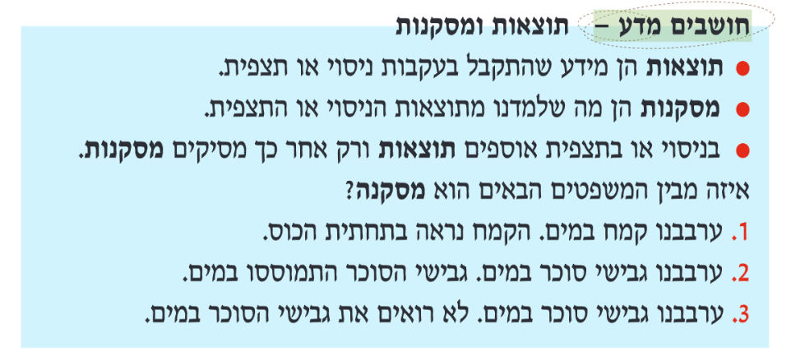
עמוד 17
השיבו על המשימה מדע וטכנולוגיה בבית עמוד 17.
Notes:
התבנית חושבים מדע נועדה להביא את הלומדים למודעות לחשיבה המדעית שהופעלה במשימה: להבדל בין תוצאות למסקנות.
בתוצאות מתארים מה התקבל בעוד שבמסקנות מציגים הבנה "מה למדנו מהתוצאות?".

Slide 25
המשגה: מהי מסיסות?
קראו את קטע המידע שבעמוד 18 והשיבו על השאלות שבשוליים ושאלות הסיכום.
Notes:
המשימה נועדה לסייע בהמשגת תכונה מסיסוּת )היבט מדעי( ולהדגים את ניצולה על ידי האדם בחיי היומיום (היבט טכנולוגי).
המסה היא פעולה שמשתתפים בה לפחות שני חומרים: מֵמֵס - הנוזל שבו ממיסים את החומר (לא רק מים!) ומומס - החומר שאותו
מבקשים להמֵס בנוזל.
בקטע המידע שני חלקים: מגלים תכונה של חומר ומנצלים תכונה של חומר. השאלות מכוונות את הלומדים להמשגה של התכונה
שהתגלתה בהתנסות, לאפיון חומרים על ידי התכונה ולהבאת דוּגמאות לניצול התכונה על ידי האדם.
חשוב לטפל בתפיסה חלופית לפיה החומרים נעלמים בנוזל. החומר אינו "הולך לאיבוד" בתוך הנוזל, אלא נשאר בו, לאחר
שהתפרק לחלקיקים קטנים שאי אפשר לראותם.

Slide 26
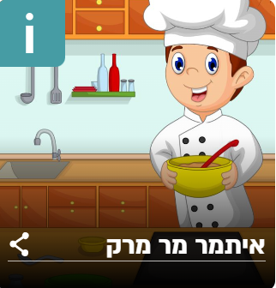
משימה מתוקשבת
Notes:
באתר במבט מקוון, ביחידת התוכן חומרים, משימה: איתמר מר מרק. המשימה עוסקת בתופעת ההתמוססות בדרך התנסותית תוך התייחסות למאפייני התמיסה ולמושגים ממס ומומס.

Slide 27
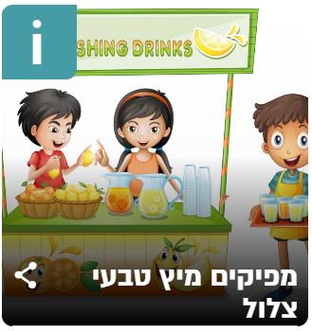
משימה מתוקשבת
Notes:
באתר במבט מקוון, ביחידת התוכן חומרים, משימה: מפיקים מיץ טבעי צלול. המשימה עוסקת בהפרדת תערובות באמצעות תכונה מבדילה ומתנסים בשיטות להפרדת תערובות.

Slide 28
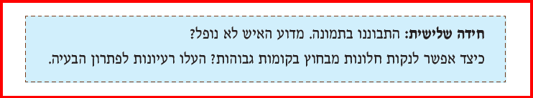
מכירים תכונה נוספת של חומר
עמוד 19
Notes:
חידה שלישית נועדה למקד את התלמידים בתכונת המגנטיות היא משמשת לגירוי ולקיום דיון לפני המשימה.

Slide 29
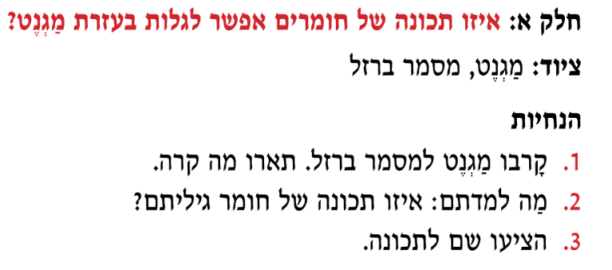
ניסוי: איזו תכונה של חומר אפשר לגלות כאשר מקרבים אליו מגנט? (עמודים 20-19)
סיימו לערוך ולענות על חלק ב של הניסוי שבעמוד 20
Notes:
מגנטיוּת היא תכונה המתגלה כאשר מקרבים מגנט אל חומרים בעלי התכונה (לדוגמה: ברזל וניקל). התכונה היא הדדית: מגנט
נמשך לחומרים בעלי תכונת מגנטיות ואלה נמשכים אליו.
בניגוד לתפיסה הרווחת בין ילדים, המגנטיוּת היא תכונה המאפיינת שלוש מתכות בלבד: ברזל, קובַּלְט וניקל. כל יתר המתכות אינן נמשכות למגנט.
פלדה רגילה, שהיא מֶסֶג של ברזל עם פחמן, נמשכת אף היא למגנט (לא כן פלדת אל-חלד, שהיא מסג המכיל, מלבד ברזל ופחמן,
גם כרום וניקל). הברזל (כפלדה) הוא המתכת הנפוצה ביותר בשימוש היומיומי והתעשייתי.
קיים שימוש נרחב בתכונת המגנטיוּת, החל בתעשיית הפלדה וכלה בתעשיית הטלפונים והמחשבים.
במשימה הלומדים מוזמנים לשער ולגלות בעצמם חפצים שנמשכים למגנט. ההשערות נשענות על ידע קודם )למשל, מגנטים על המקרר). המסקנה שעולה היא שתכונת המגנטיות ייחודית לחומרים מסוימים שמשתייכים לקבוצת המתכות - לדוגמה: ברזל וניקל. שימו לב: בכיתה ג עדיין לא נערכת הבניה למושג המכליל מתכת. אחת התפיסות הרווחות בקרב לומדים היא שכל המתכות
הן "ברזלים". ייתכן ויהיו תלמידים שישערו שכל מה שעשוי ממתכת יימשך למגנט.
לצורך טיפול בתפיסה חשוב לוודא שהתלמידים בודקים מגוון חפצים/גופים שעשויים ממתכות.
גם במשימה זו חשוב להביא את הלומדים למודעות אודות מיומנויות החשיבה שמופעלות במשימה.
השערות הן הסברים אפשריים לתופעות. את ההשערה צריך לבדוק באמצעות ניסויים או תצפיות. השערות לרוב נשענות על ידע
מוקדם או על נתונים שאוספים. תוצאות מתייחסות לנתונים שמתקבלים (מה קרה? מה התקבל? מה התרחש?).
מסקנות הן ההבנות שנוצרו בעקבות התוצאות 0מה אפשר ללמוד מהתוצאות?).

Slide 30
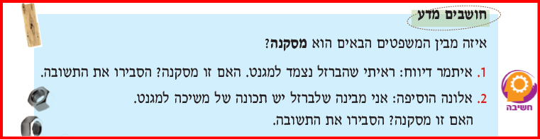
עמוד 20
Notes:
בתבנית חושבים מדע מעלים את מודעות התלמידים למיומנות הסקת מסקנות. בשלב זה התלמידים מיישמים את ההבנות שלהם ביחס למיומנות החשיבה הסקת מסקנות.

Slide 31
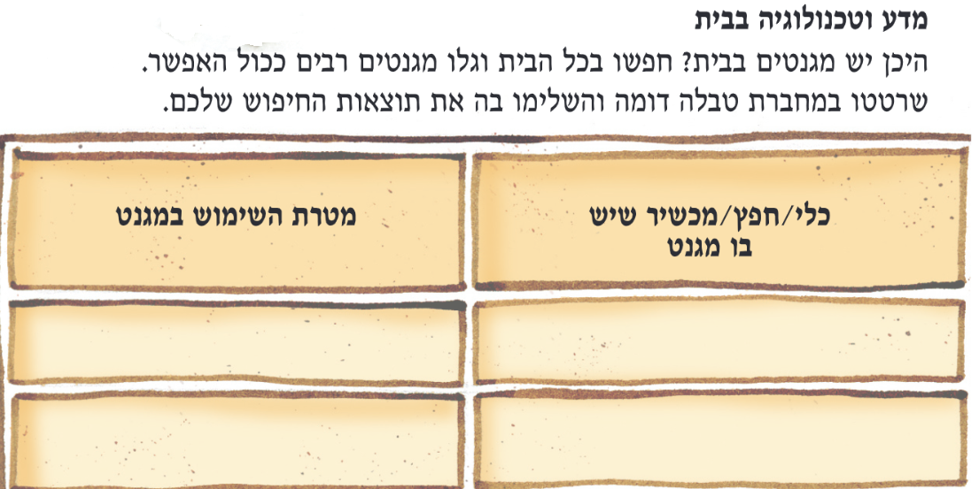
עמוד 20
Notes:
במשימה זו מיישמים התלמידים את מה שלמדו בהתנסות עם המגנט.

Slide 32
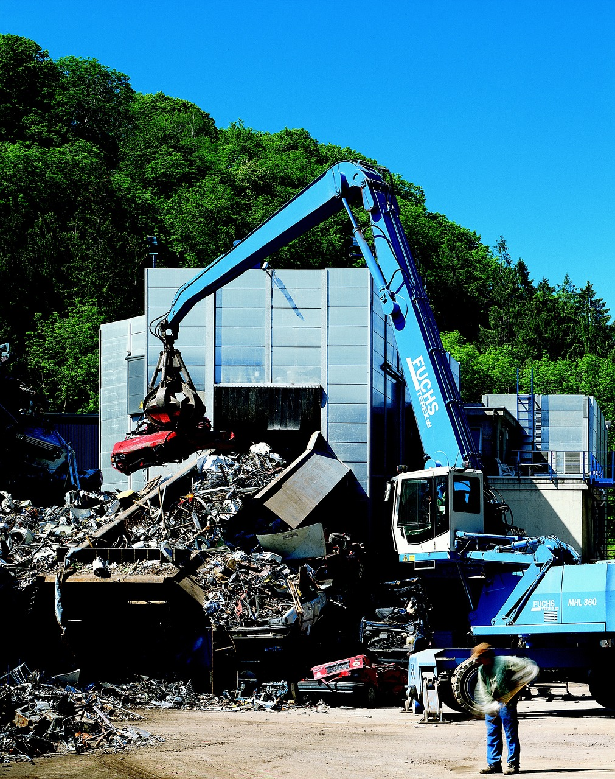
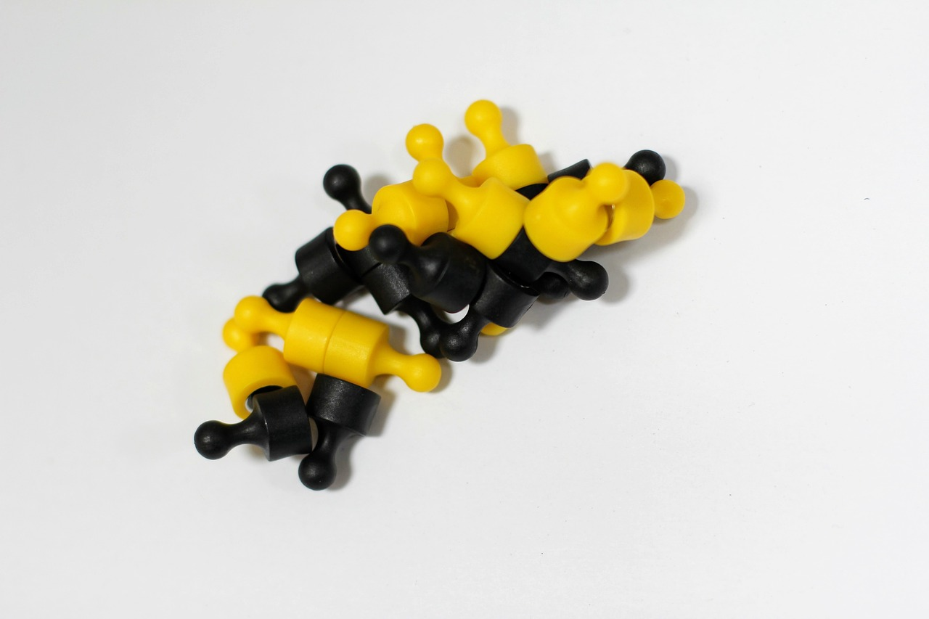
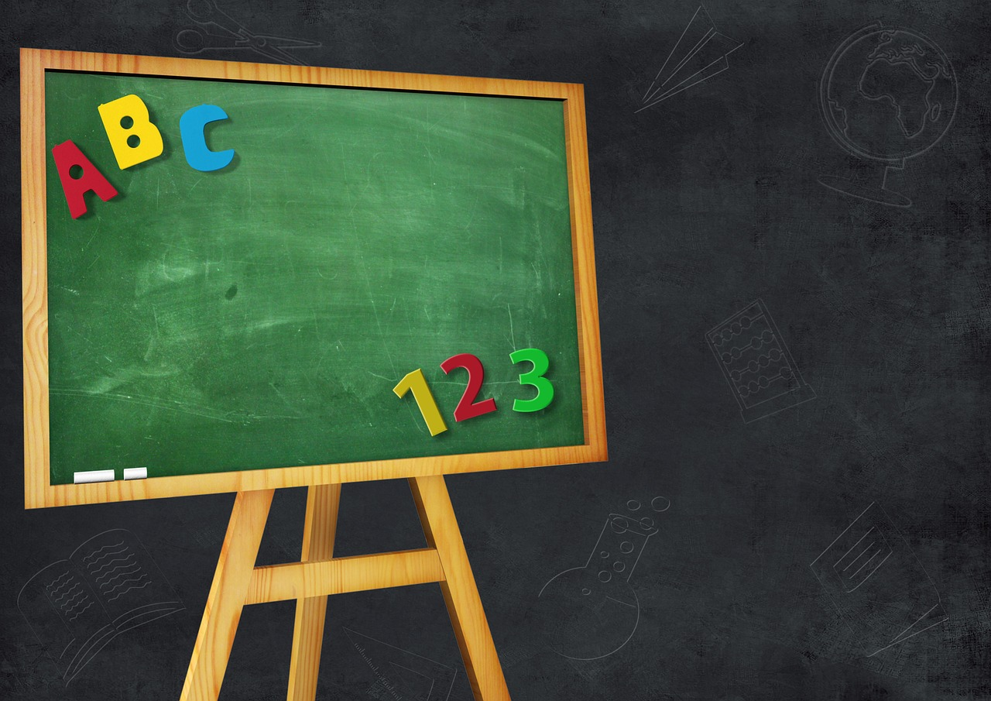
המשגה: מהי מגנטיות?
קראו את קטע המידע שבעמוד 21 והשיבו על השאלות שבשוליים ושאלות הסיכום.
Notes:
המשימה נועדה להמשגת תכונת המגנטיוּת )היבט מדעי( ולהצגת ניצולה בחיי היומיום על ידי האדם )היבט טכנולוגי(.
השאלות מכוונות את הלומדים לתת שם לתכונה שהתגלתה, לאפיין חומרים על ידי התכונה ולהביא דוּגמאות לניצול התכונה על ידי האדם. מוצע לשאול שאלות כגון: לאילו שימושים אפשר לנצל את תכונת המגנטיוּת? האם כל מה שנמשך למגנט הוא ברזל? וכדומה.

Slide 33
חושבים ועושים טכנולוגיה
משימה 3:
רכבת ריחוף מגנטי
משימה 2: מגנטים מרחפים
משימה 1: סימניה לספר
בוחרים במשימה אחת בעמודים 24-22 ובונים מוצר.
Notes:
התבנית חושבים ועושים טכנולוגיה עוסקת בהבניית העיקרון הטכנולוגי: האדם מנצל תכונות חומרים ומתאים אותן לתכונות המוצרים שהוא מייצר.
נוסף על כך, התבנית מאירה את קשרי הגומלין שבין המדע והטכנולוגיה: האדם מנצל ידע מדעי לשיפור איכות חייו.
בתבנית שלוש משימות טכנולוגיות שבהן נעשה שימוש בתכונת המגנטיוּת. חשוב ללוות את תהליכי התכנון והבנייה בשאלות רפלקטיביות, כגון: אילו תכונות של חומרים ניצלתם בתכנון הסימנייה והמשחק? איזה תפקיד יש למגנט בשתי המשימות? האם אפשר להחליף את המגנט בחומר אחר? שאלות אלה ודומות להן חשובות ביותר לפיתוח חשיבה טכנולוגית.

Slide 34
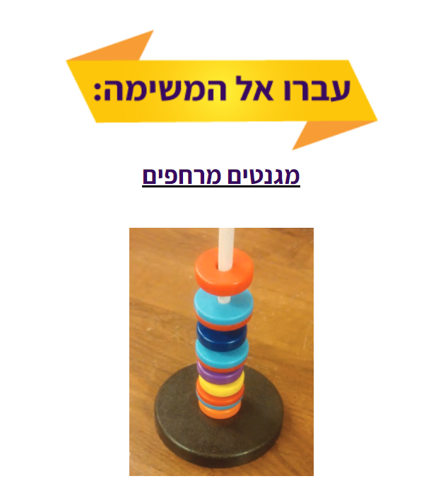
משימה מתוקשבת
Notes:
באתר במבט מקוון, משימה בספר הדיגיטלי בעמוד 17

Slide 35
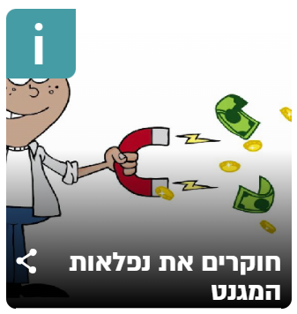
משימה מתוקשבת
Notes:
באתר במבט מקוון, ביחידת התוכן חומרים, משימה: חוקרים את נפלאות המגנט. במשימה זו התלמידים מתנסים בחקר תכונות המגנט וביישום תכונותיו לשימושים בחיי היומיום.

Slide 36
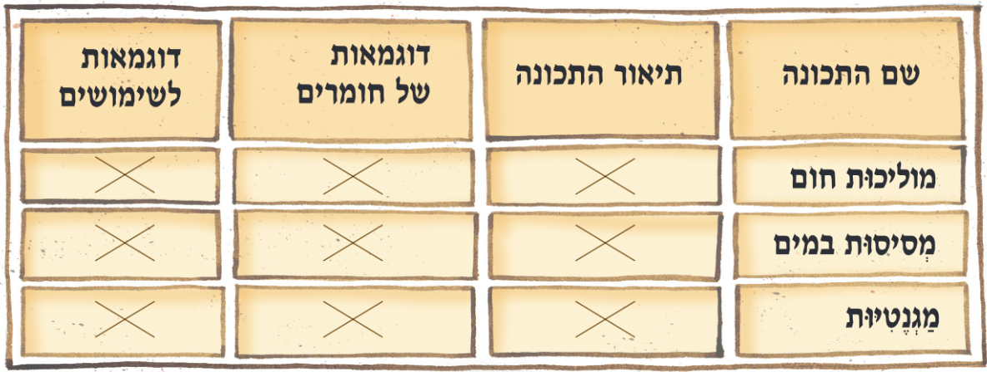
משימת סיכום: חומרים, תכונות ושימושים
עמוד 25
Notes:
זוהי משימת סיכום לשלוש תכונות החומרים שנלמדו בפרק. המשימה מזמנת הכללה של העיקרון הטכנולוגי אודות הקשר בין תכונות חומרים לשימושים שהאדם עושה בהן.
בשלב ראשון התלמידים מארגנים מידע בטבלה אודות התכונה, חומרים בעלי התכונה ושימושים שהאדם עושה בתכונה. המידע מאפשרלתלמידים לנסח הכללה אודות הקשר בין תכונות החומרים לשימושים שהאדם עושה בהם.

Slide 37
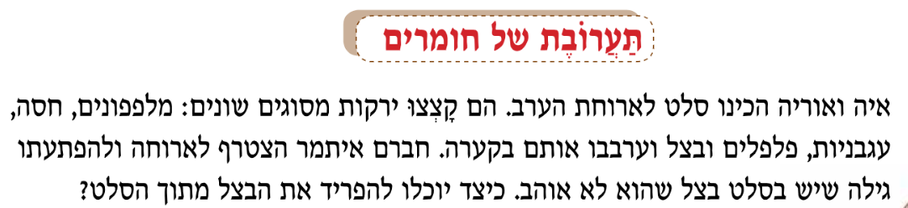
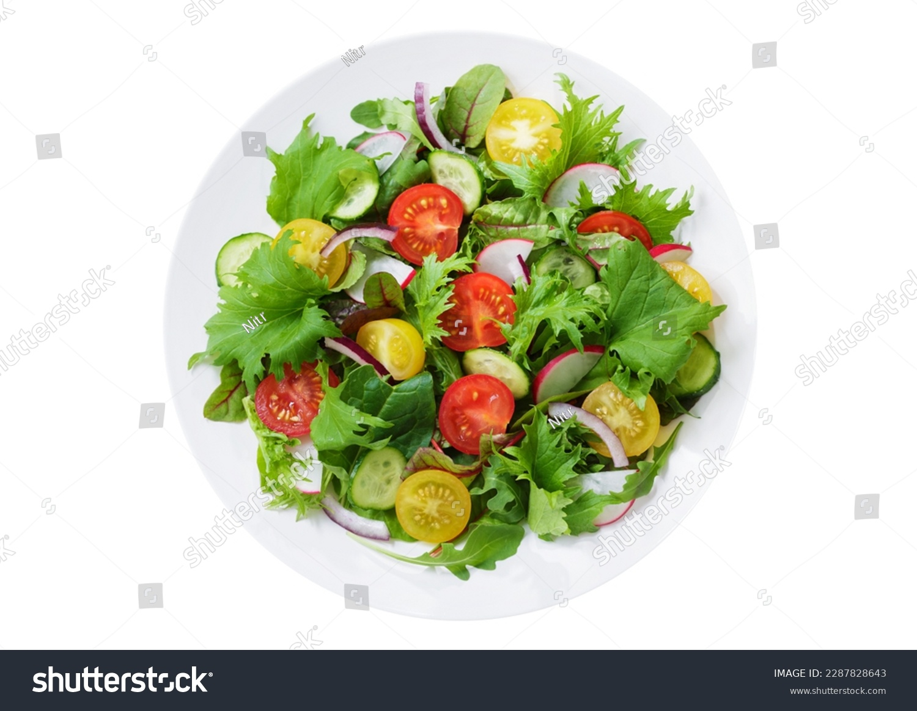
עמוד 26
Notes:
תערובת מורכבת לפחות משני חומרים שונים, השומרים על רוב תכונותיהם ואשר אין ביניהם יחסים כמותיים קבועים או מדויקים.
מקובל להבחין בין שני סוגי תערובת: תערובת שניתן להבחין במרכיבים השונים בה נקראת תערובת הטרוגנית. בתערובת הטרוגנית אין הכרח שפיזור המרכיבים יהיה אחיד. תערובת הומוגנית היא תערובת שאי אפשר להבחין בחומרים המרכיבים אותה. גם היא מכילה לפחות שני מרכיבים, אך הפיזור של כל מרכיב הוא אחיד, כך שגם במדגם זעיר מן התערובת ההומוגנית נמצא אותם יחסי כמויות בין המרכיבים
השונים כמו בתערובת כולה. תמיסות למיניהן ומסגים של מתכות הן דוּגמות לתערובות הומוגניות.

Slide 38
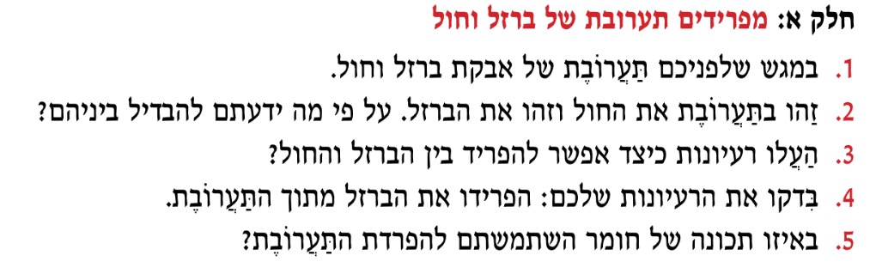
ניסוי: מפרידים תערובות
עברו לעמוד 26 והשיבו על:
חלק ב: מפרידים תערובת של חול וחצץ
חלק ג: מפרידים תערובת של שבבי עץ וחול
Notes:
לפני ביצוע המשימה חשוב להבהיר לתלמידים את משמעות המושג תערובת: שני חומרים או יותר בערבוביה.
במשימה זו שלושה חלקים. השאלות בכל חלק זהות והן מזמנות לתלמידים יישום של הידע הקודם שלהם אודות תכונות של
חומרים.
בחלק א: תכונות מבדילות בין חול לאבקת ברזל יכולות להיות: מגנטיות (הפרדת אבקת הברזל בעזרת מגנט) וגודל חלקיקים
(הפרדה בין שני החומרים בעזרת נפה מתאימה).
שימו לב: יש להנחות את התלמידים להיזהר משאיפת אבקת ברזל. יש להרכיב משקפי מגן וללבוש כפפות במהלך
ההתנסות עם אבקת הברזל.
בחלק ב: תכונה מבדילה בין חול לחצץ הוא גודל הגרגיר (הפרדה בין שני החומרים בעזרת נפה מתאימה).
בחלק ג: לשבבי העץ והחול יש שתי תכונות מבדילות: ציפה במים (שבבי העץ צפים על פני המים וגרגירי החול
שוקעים); גודל גרגיר (אפשר להפריד ביניהם באמצעות נפה).

Slide 39
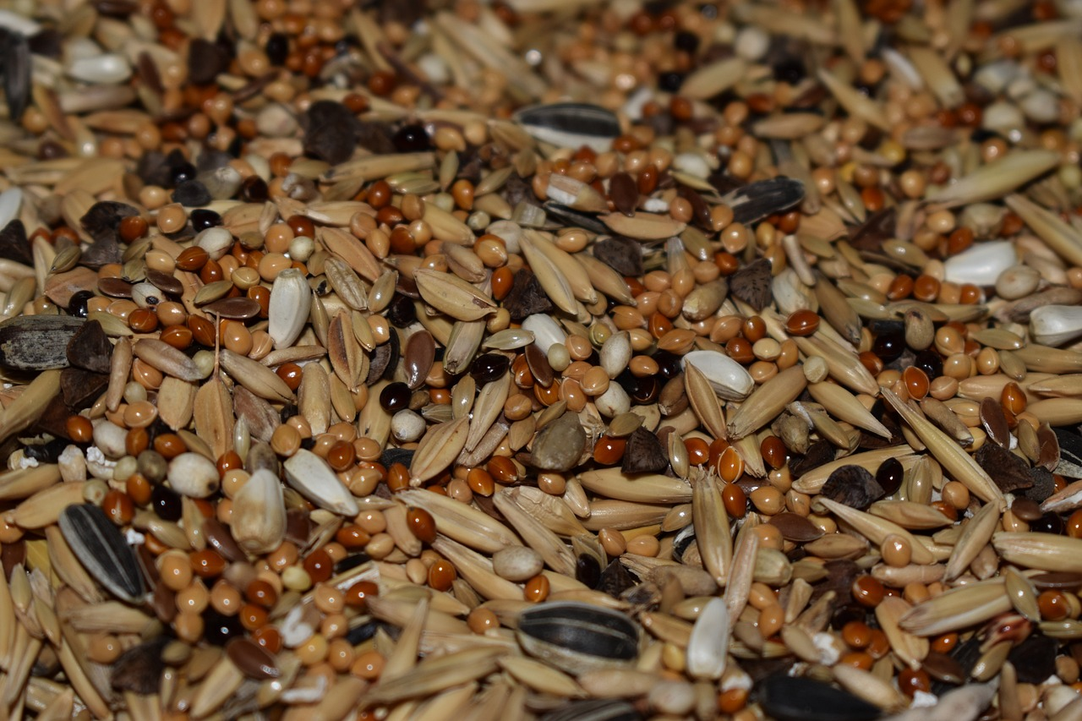
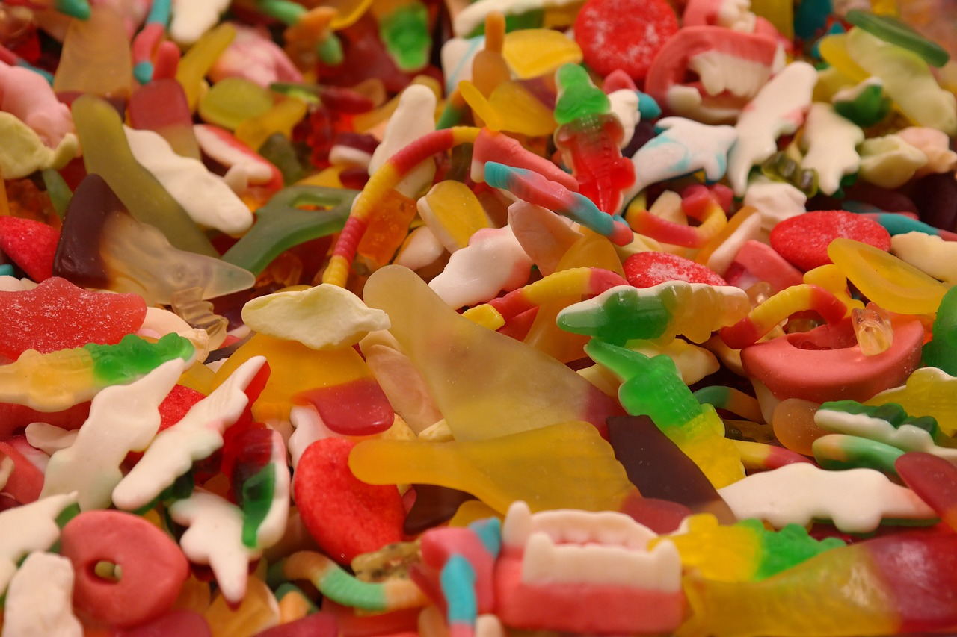


המשגה: חומרים בערבוביה
קראו את קטע המידע שבעמודים 29-27 והשיבו על השאלות שבשוליים ושאלות הסיכום (עמודים 29-27)
Notes:
המשימה נועדה להמשיג שלושה מושגים מרכזיים: תערובת, הפרדת תערובת ותכונה מבדילה. קטע המידע כולל שלוש
פסקות.
הפסקה הראשונה מתייחסת למושג תערובת. חשוב להסב את תשומת הלב של הלומדים לקשר הלשוני שבין המילה תערובת
למילה ערבוב - תערובת היא ערבוב של שני חומרים או יותר. בתערובת כל חומר שומר על תכונותיו.
הפסקה השנייה עוסקת במושג תכונה מבדילה - תכונה שנמצאת בחומר אחד וחסרה באחר לפיכך אפשר לנצלה להפרדה של חומרים מתערובת. לצורך המחשה מוצע להביא דוגמה של תערובת חרוזים (אותו גודל וסוג) בצבעים שונים. אפשר להפרידם על פי התכונה המבדילה של צבע.
הפסקה השלישית מציגה ארבע דוגמאות של תכונות מבדילות: מסיסוּת, גודל גרגיר, ציפה במים, מגנטיות.
לכל אחת מהתכונות ניתנות דוגמאות של תערובות שניתן להפרידן באמצעות אחת התכונות.

Slide 40

מודל (תרשים)
הפרדת חומרים בתערובת
שאלה 2:ב
עמוד 28
Notes:
התרשים מציג שיטה של הפרדת תערובת לשני חומרים באמצעות תכונה מבדילה.
מומלץ להראות לתלמידים בהוראה מפורשת באמצעות דוגמה כיצד משלימים את המידע בתרשים (מה תפקיד המלבנים ומה תפקיד החיצים?) ולהסביר להם את מטרת התרשים (ייצוג מידע אודות שיטה להפרדת תערובות).
תרשים הוא דוגמה למודל. בכיתה ג יש להורות את מיומנות ייצוג ידע באמצעות מודלים בהוראה מפורשת.
מתוך מסמך המיקוד: להשתמש בסוגים שונים של מודלים (לדוגמה מבניים, התפתחותיים, תהליכיים, קנה מידה)
להשתמש בסוגים שונים של מודלים (לדוגמה מבניים, התפתחותיים, תהליכיים, קנה מידה)

Slide 41

שאלה 3: עמוד 29
Notes:
לאחר ההדגמה מבקשים מהתלמידים לבצע את סעיף ב של השאלה עמוד.
לסיכום מקיימים שיח על דברי הילדים. יתרונות וחסרונות של כל אמצעי ייצוג.
שימו לב תרשים הוא סוג של מודל ויזואלי.
אפשר לקיים עם התלמידים דיון על יתרונות התרשים לייצוג מידע חזותי באופן מהיר מדויק וקצר.

Slide 42


ניסוי: מפרידים תערובת של חול ומלח
עמודים 30-29
Notes:
המשימה מציבה אתגר ללומדים: להציע שיטה להפרדת מלח שהתערבב בחול. ההפרדה נעשית בשלבים: מפרידים את החול מן המלח באמצעות המסה ואחר כך סינון החול מתמיסת המלח. בשלב הבא מפרידים את המלח מן התמיסה באמצעות אידוי המים.
מטעמי בטיחות אידוי המים מהתמיסה יבוצע על ידי המורה בלבד. יוצקים את תמיסת המלח לכוס כימית חסינת אש ומחממים בזהירות עד לאידוי כל המים. התכונה המבדילה בפעולה זו היא נקודת הרתיחה של המים: מים מתאדים בטמפרטורה נמוכה יחסית (מים טהורים ב- 100מעלות צלזיוס), ואילו מלח בישול רותח ומתחיל להתאדות רק בטמפרטורה גבוהה מאוד (1,465מעלות צלזיוס). מומלץ מאוד לוודא שהתלמידים משתמשים בשמות הפעולות (המסה, סינון, אידוי) ומבינים מה הם עושים בכל שלב ושלב.
הפרדת החול מתמיסת המלח היא פעולה מורכבת הדורשת הכנת מערכת לסינון כמתואר להלן:
- הכנת נייר לסינון: מקפלים ריבוע של נייר סינון לשני חלקים שווים, ואז מקפלים אותו שוב לשני חלקים שווים. מתקבל ריבוע קטן ובו "כיסים". פותחים קפל אחד ומקבלים מעין כובע קטן.
- מרטיבים את דפנות המשפך במעט מים ומצמידים אל חלקו הפנימי את נייר הסינון.
מניחים את המשפך בתוך כוס.
שופכים בזהירות את התערובת לתוך הנייר שבמשפך. התמיסה המסוננת צריכה להיות צלולה.
- התמיסה המתקבלת בסוף הסינון נקרא תסנין. חשוב לוודא כי ברור לתלמידים שהמלח מצוי בשלב זה בתסנין, בעוד החול נשאר על נייר הסינון.
בסיכום המשימה התלמידים מתבקשים להציג בתרשים את שלוש הפעולות שביצעו בתהליך ההפרדה של מלח וחול:
שלב א: המסה במים (רק המלח התמוסס);
שלב ב: סינון (רק התמיסה הסתננה);
שלב ג: אידוי התסנין (רק המים התאדו).

Slide 43


חושבים ועושים טכנולוגיה
השיבו על שאלות 3-2 שבעמוד 31
Notes:
הפרדת חומרים מתערובות היא חלק מתהליכי הפקה וייצור של חומרים רבים. תהליך הפרדת חומרים הוא תהליך טכנולוגי ביסודו ובמהותו - למשל: הפרדת השמן ממוהל פרי הזית (ציפה), הפרדת השומן מן החלב (ציפה), הפרדה בין גרגירים של חול על
פי גודלם (בעזרת נפה/מסננת), הפרדת המלח מתמיסת מי הים (איוד המים) ועוד.
הפעילות מזמנת ללומדים ליישם את העיקרון של הפרדת חומרים מתערובת בדוגמאות מחיי היומיום.
שיטת ההפרדה באמצעות אידוי מתרחשת בארצנו במפעלים להפקת מלח בעתלית, בים המלח ובאילת. מומלץ לערוך השוואה בין מערכת ההפרדה שהופעלה בכיתה לבין מערכת ההפרדה המתקיימת במציאות. למשל, מי הים שמוזרמים לבריכות האידוי מקבילים לתמיסה שהייתה בכלי. בשני המקרים דרושה אנרגיה לפעולת האידוי. בכיתה נעשה שימוש באנרגיה חשמלית או באנרגיה שבחומרי דלק ואילו בבריכות האידוי מנצלים את אנרגיית השמש לאידוי המים מהתמיסה.

Slide 44

היודעים אתם ש... מלח מן הים
באיזו תכונה של חומר נעזרים
כדי להפריד את המלח מהים?
עמוד 31
Notes:
הפרדת חומרים מתערובות היא חלק מתהליכי הפקה וייצור של חומרים רבים. תהליך הפרדת חומרים הוא תהליך טכנולוגי ביסודו ובמהותו - למשל: הפרדת השמן ממוהל פרי הזית (ציפה), הפרדת השומן מן החלב (ציפה), הפרדה בין גרגירים של חול על
פי גודלם (בעזרת נפה/מסננת), הפרדת המלח מתמיסת מי הים (איוד המים) ועוד.
הפעילות מזמנת ללומדים ליישם את העיקרון של הפרדת חומרים מתערובת בדוגמאות מחיי היומיום.
שיטת ההפרדה באמצעות אידוי מתרחשת בארצנו במפעלים להפקת מלח בעתלית, בים המלח ובאילת. מומלץ לערוך השוואה בין מערכת ההפרדה שהופעלה בכיתה לבין מערכת ההפרדה המתקיימת במציאות. למשל, מי הים שמוזרמים לבריכות האידוי מקבילים לתמיסה שהייתה בכלי. בשני המקרים דרושה אנרגיה לפעולת האידוי. בכיתה נעשה שימוש באנרגיה חשמלית או באנרגיה שבחומרי דלק ואילו בבריכות האידוי מנצלים את אנרגיית השמש לאידוי המים מהתמיסה.

Slide 45

עמוד 32
Notes:
לסיכום הפרק אפשר לבקש מהתלמידים להביא דוגמאות למשימות שבעזרתן אפשר לאמת את היגדי הסיכום ואת המיומנויות שהפעלנו.
אפשר לבקש מהתלמידים לחבר שאלות להיגדי הסיכום.

Slide 46

עמוד 32
Notes:
לסיכום הפרק אפשר לבקש מהתלמידים להביא דוגמאות למשימות שבעזרתן אפשר לאמת את המיומנויות שהפעלנו

Slide 47





ענו על שאלות 5-1 בעמוד 33.
Notes:
השאלות/המשימות שמופיעות בתבנית זו מיועדות לבדיקת ביצועי הבנה ולפיכך יש להן פוטנציאל להערכה מעצבת.
בניגוד להערכה מסכמת שהיא הערכה לצורך סיכום שלב הלמידה. הערכה מעצבת היא הערכה שבמסגרתה קיים משוב
מתמיד ומתחולל תהליך למידה מתמשך.

Slide 48

עוברים לפרק השני:
חומרים בשימוש האדם

